Slide 1

Programa de liderazgo
La Misión Supermercados

Slide 2

6 horas, HÍBRIDO PRESENCIAL Y DIGITAL

Slide 3
Temario
Retroalimentación – En línea
Manejo de conflicto – En línea
Juego serio (pasar a power point sociometría) - Presencial
Principios guía - Presencial
Etapas de formación de un equipo (storming, norming, forming, performing) – Presencial
Comunicación - Presencial

Slide 4

Manual train the trainer
Durante las sesiones los gerentes tendrán en sus manos un manual que les ayudará a replicar el conocimiento aprendido.
Uno de los desafíos que van a recibir al término de la capacitación será crear un calendario y compromiso para replicar el curso con los encargados de área.

Slide 5
retroalimentación
El formato PPPS ayuda a dar retroalimentación ya que parte del pensamiento generativo, es decir empodera siempre a la acción.
Es un formato simple de seguir que asigna además responsabilidades de trabajo relacionadas a la retroalimentación.
Las siglas son:
POSITIVO
POTENCIAL
PREOCUPACIONES
SOLUCIÓN A LAS PREOCUPACIONES

Slide 6
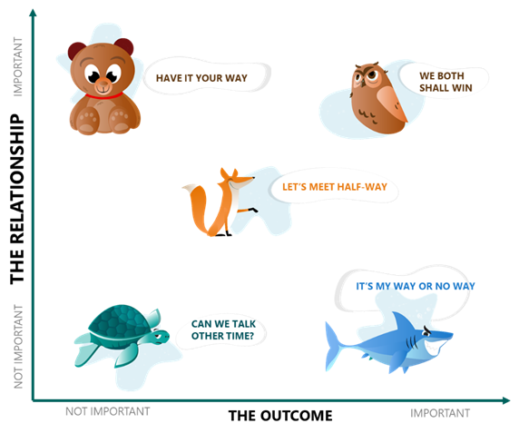
Manejo de conflicto
El conflicto siempre se va a dar en situaciones de colaboración. El Modelo de los psicólogos Thomas Killmann mapea 5 modos de manejo del conflicto y ayuda así a reconocer el modo al que más recurre cada persona y también poder identificar cuál modo es el adecuado según la situación y la forma de reaccionar de la otra persona.

Slide 7
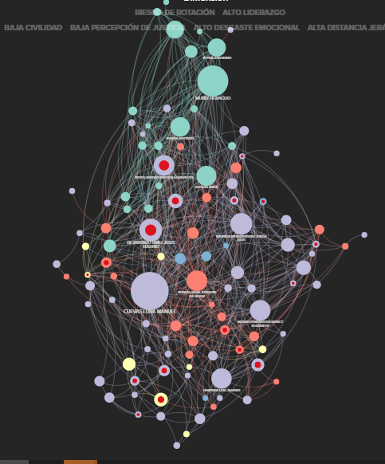
Juego serio
Los gerentes van a idear algunos posibles escenarios que pasan normalmente entre las personas en la tienda. A cada escenario van a buscar ver si sería diferente el resultado cambiando la interacción y la influencia entre las personas.
Para este tema, la sociometría estará en un formato tipo MURAL que se pueda manipular las figuras durante la actividad.

Slide 8
Principios guía
Los principios guía los empieza a aplicar por primera vez la empresa LEGO. Como dice su nombre son principios y no reglas y buscan guiar la toma de decisiones en vez de poner consecuencias.
Después del juego serio, los gerentes serán llevados por una actividad en la que ellos tendrán que escribir 5 a 10 principios guía de liderazgo en la tienda de Allende de La Misión.

Slide 9
Etapas de formación de un equipo
Los equipos se forman en un proceso de madurez. En este módulo revisaremos las fases y características de cada fase de la formación de equipos. Siendo estas:
Storming
Norming
Forming
Performing

Slide 10

Comunicación efectiva
A nivel liderazgo, la comunicación debe presentar elementos de responsabilidad.
El que transmite es responsable de lo que dice y de que su mensaje sea captado.
El que recibe es responsable de escuchar y de preguntar si no entiende el mensaje.
Una de las consecuencias mas grandes de la comunicación es evitar asumir situaciones y como líderes es importante evitar que se asuman situaciones.
Va a ayudar a los gerentes en sus juntas, en su relacionamiento con otros y en retroalimentar para poder guiar al equipo de la tienda.

Slide 11

“huddles” juntas círculo
Todas las semanas debe suceder una junta de los gerentes con los encargados de área (la idea es que sean todos juntos). En caso de que por horario u otra razón no pueda atender un encargado de área, entonces atenderá el segundo abordo. Pero esto es solo en excepciones. El encargado de área debe saber que esta juntas son mandatorias.
Los encargados de área deben tener también una junta con sus subordinados para transmitir lo que se conversó en la junta con gerentes.
El formato de la junta se debe cuidar y seguir exactamente.

Slide 12
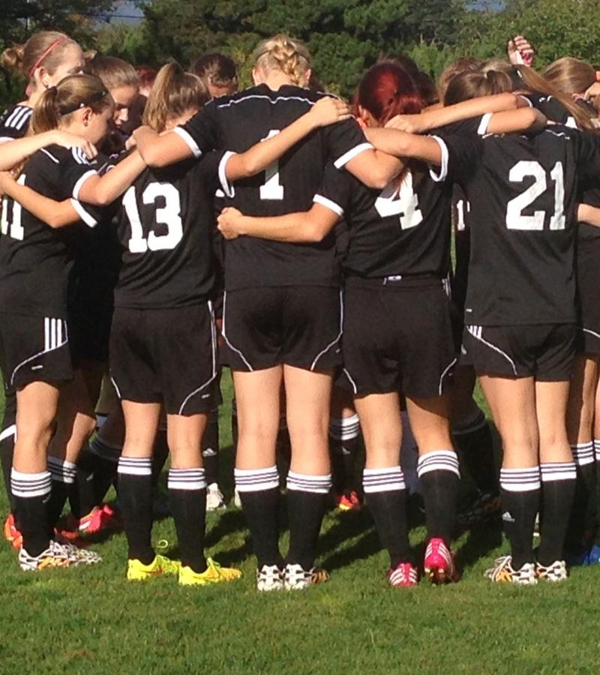
HUDDLES
San Walton, fundador de Walmart entendía el poder de la comunicación. Por eso instituyó la junta (huddle) diaria: una reunión que tenía que ocurrir diario por un tiempo específico y corto. La idea es compartir información, dar guía y alienación al equipo.

Slide 13
“huddles” juntas círculo (con gerentes)
Las juntas se realizan en piso de venta en el área específica. Es decir que no se deben hacer en oficina.
Deben durar un máximo de 20 minutos.
Estructura de la junta con gerentes:
Los gerentes reportan los resultados de la tienda de la semana anterior.
Los gerentes anuncian las metas de venta de la semana en curso.
Cada encargado de área comenta su cumplimiento de metas de la samana anterior y auncian una actividad comercial que realizarán durante la semana en curso.
Los gerentes platican alguna experiencia positiva de la semana o dan algún consejo que tengan.
Se entrega el reporte semanal.

Slide 14
“hudles” juntas círculo (con encargados de área)
Las juntas se realizan en piso de venta en el área específica. Es decir que no se deben hacer en oficina.
Deben durar un máximo de 15 minutos.
Estructura de la junta con encargados de área:
Los encargados de área reportan los resultados del área de la semana pasada (definir el nivel de detalle que se desea compartir, sugerencia hacerlo siempre en porcentaje de cumplimiento y no hablar de montos).
Reportan el éxito de su actividad comercial de la semana pasada (como les fue con la promoción, o como se vendió el producto en endcap, etc.).
Anuncian la meta de la semana en curso.
Anuncian la actividad comercial de la semana.
Comparten con los subordinados la experiencia o mensaje motivacional que los gerentes dieron durante la reunión.

Slide 15
Check list diario
Cada departamento debe realizar una inspección diaria. Esta debe de ser muy simple de llenar. La inspección diaria debe estar al alcance de los gerentes para que durante sus visitas a los departamentos en cualquier momento puedan sacar y revisar que la inspección diaria se esté cumpliendo.
Al final de la semana, el encargado de área realiza su reporte de la semana, que es el acumulado de la inspección diaria + el cumplimiento de metas de ventas de la semana y el cumplimiento de actividad comercial de la semana.
Durante los Hudles, un requisito de participación es que el encargado de área tenga su reporte de la semana y lo entregue a los gerentes.
El segundo abordo puede y debe participar en el llenado de la inspección diaria.
Darle acceso a los encargados de área a la data para poder reportar metas de venta de la semana.

Slide 16

Competencias que se van a desarrollar:
Retroalimentación
Flexibilidad y apertura
Trabajo en equipo
Corresponsabilidad
Empoderamiento

Slide 17

Abordaje relacionado al diagnóstico:
Desgaste emocional
Permanencia
Orgullo de la familia

Slide 18

Diploma
Sugerimos que el diploma que se entregue al completar el curso sea entregado por la empresa, con firmas y diseño de diploma.

